Slide 1
Python
Лекция 5: Алгоритмы на строках. Классификация

Slide 2


Отметься на портале!

Slide 3
План занятия
Префиксное дерево
Суффиксное дерево
Алгоритм КМП
Классификация
Метрики классификации
Логистическая регрессия
Векторное представление текстов

Slide 4
Подготовимся к лекции
Переходим в директорию вашего форка
Открываем в ней терминал
git checkout master
git pull upstream master
git push -u origin master

Slide 5
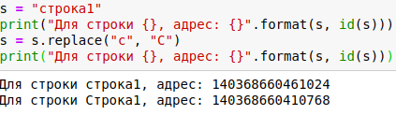
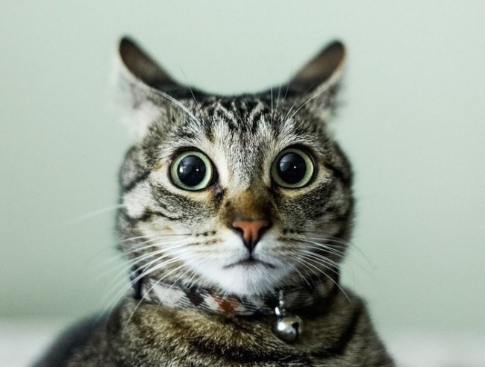
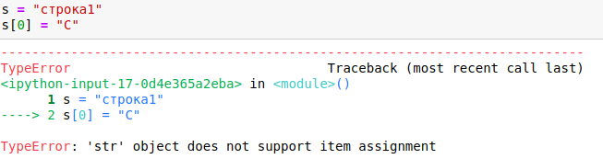
Типы данных. Строки
Неизменяемые !
Строка представляет собой последовательность символов. Мы можем использовать одинарные или двойные кавычки для создания строки.
Все - объект!

Slide 6
Задачи на строках:
Найти наибольшую общую подстроку
Проверить вхождение строки в строку
Саджесты
…
Давайте подумаем, какая функциональность может быть связана со строками?

Slide 7
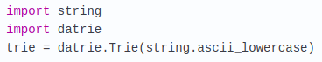
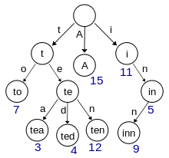
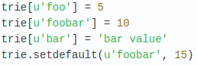
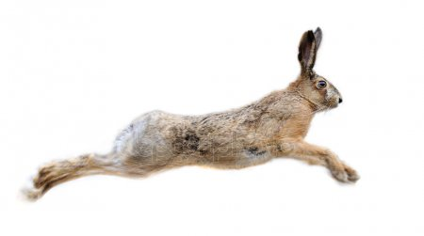
Префиксное дерево
Зачем? - Поисковые саджесты

Slide 8
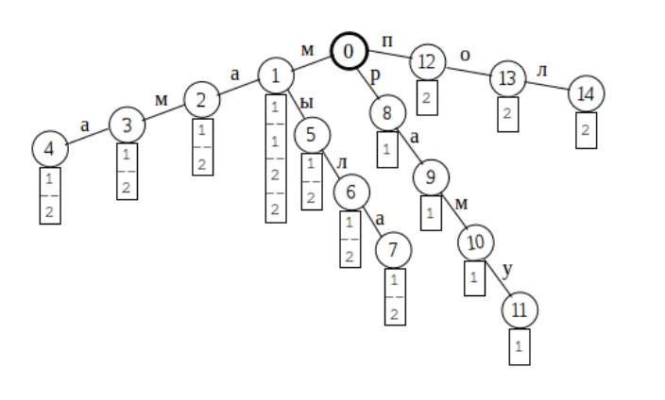
Префиксное дерево

Slide 9
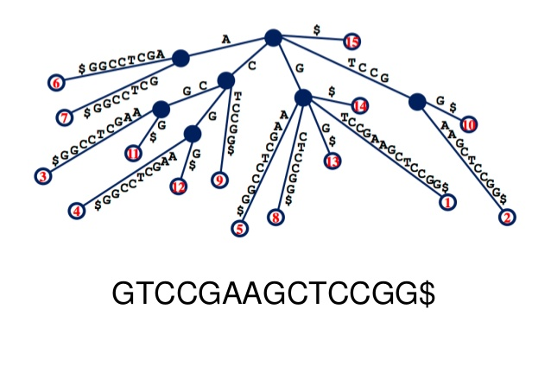
Суффиксное дерево
Зачем? - Поиск вхождения подстроки в строку

Slide 10
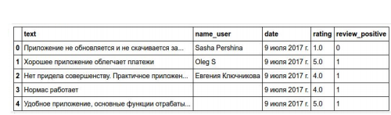
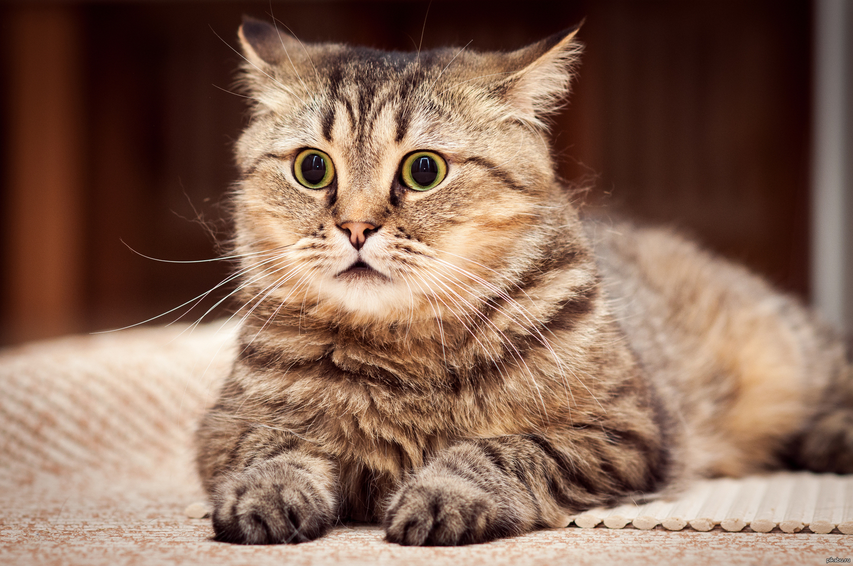
Задача классификации
Настоящий украинский борщ готовиться из
Сало - неотъемлемая часть украинской кухни
В этом тексте мы кратко рассмотрим особенности японской кухни
….
Собаки предпочитаю педигри, вообще они прикольные домашние животные
Африканская гончая такса предпочитает есть из миски
Коты презирают людей, тогда как собаки очень добрык. Коты - это животное из семейства кошачьих….
….
Хороший фильм, игра актеров очень понравилась
Фильм на один раз, в целом неплохо, но кот плохо изображал сочувствие
Ну вообще я не любитель ужасов, но теперь всей семьей ходим в костюме клоуна
Это ПРОСТА ТРЕШ!!!
….

Slide 11
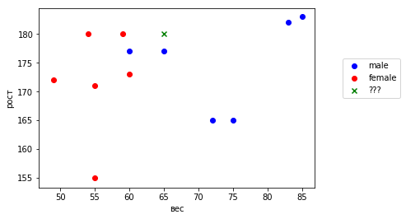

Постановка задачи классификации
Пусть X — множество описаний объектов, Y— множество номеров (или наименований) классов. Существует неизвестная целевая зависимость — отображение из X в Y, значения которой известны только на объектах конечной обучающей выборки.
Какой классификатор мы уже знаем?

Slide 12
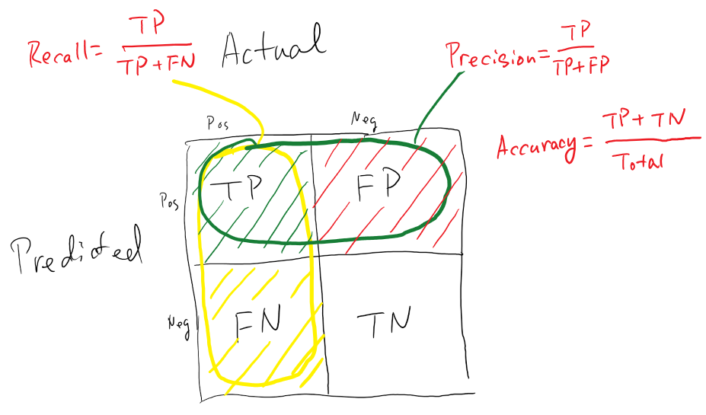
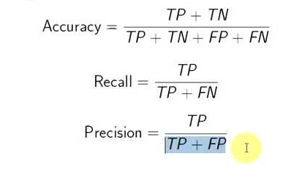

Классификация. Метрики.
Придумаем случай, когда они не работают

Slide 13
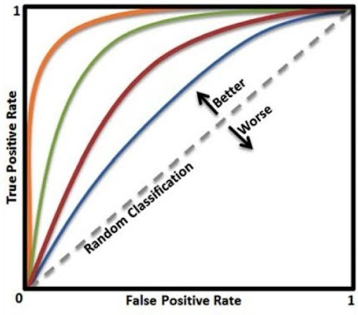
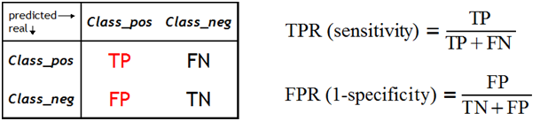
Классификация. Метрики
Придумаем случай, когда они не работают

Slide 14
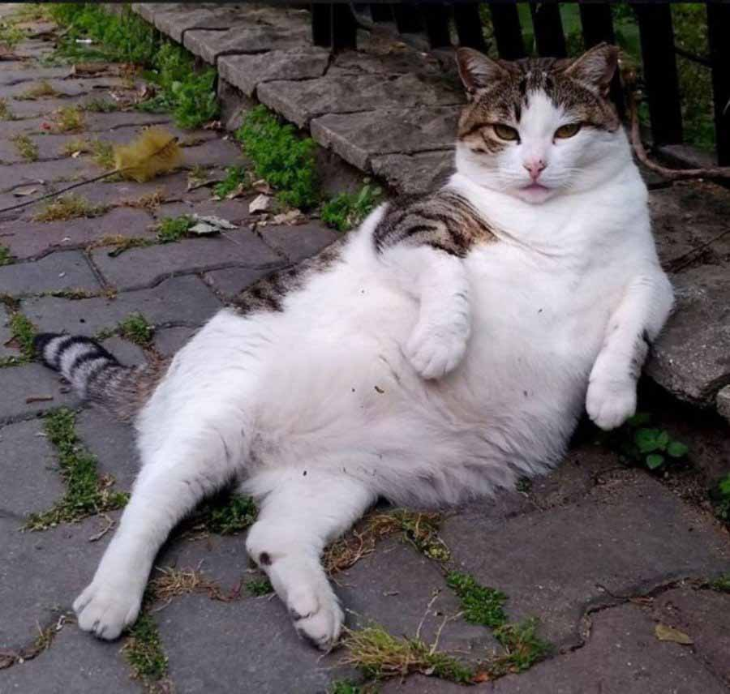
Поиграемся с метриками.
Придумаем случай, когда они не работают
Сгенерировать в ноутбуке выборки, которые пройдут тесты

Slide 15
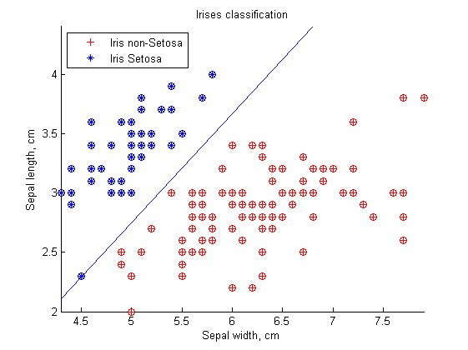
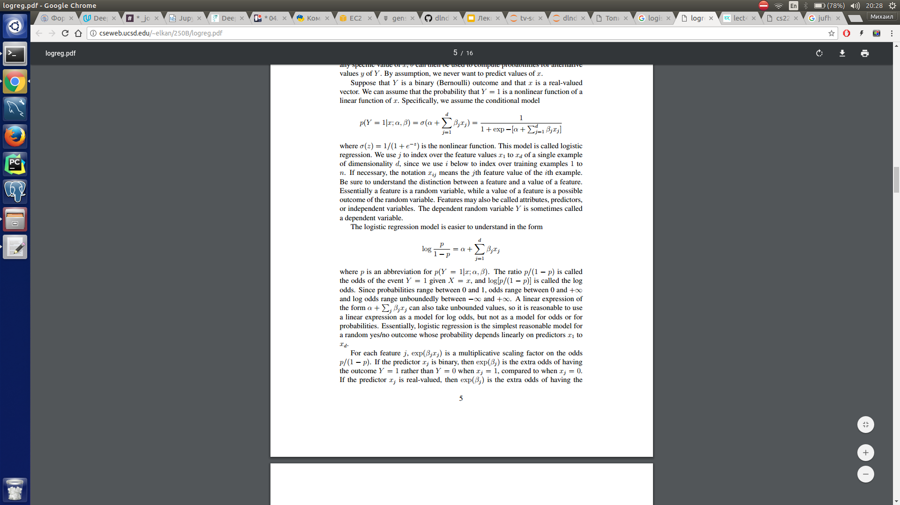
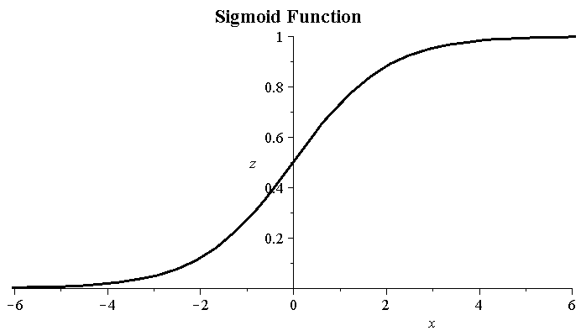
Логистическая регрессия

Slide 16
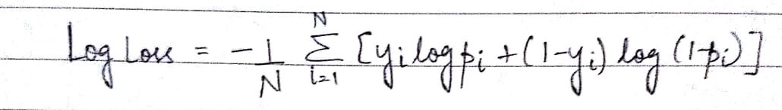

Логистическая регрессия. Логлосс
Выведем!

Slide 17
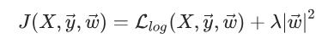
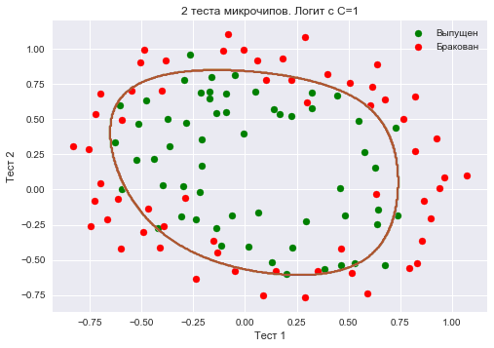
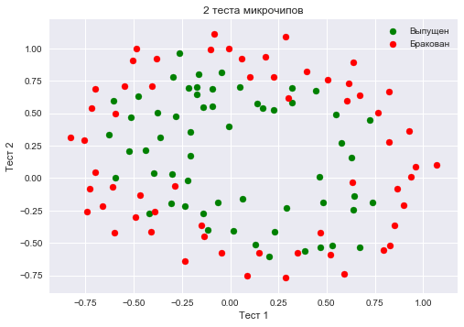
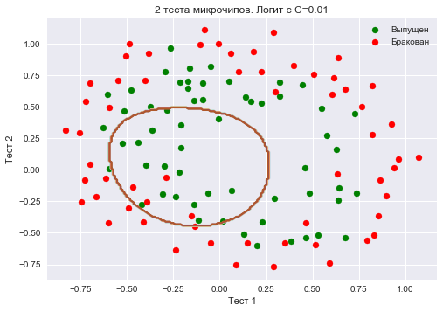
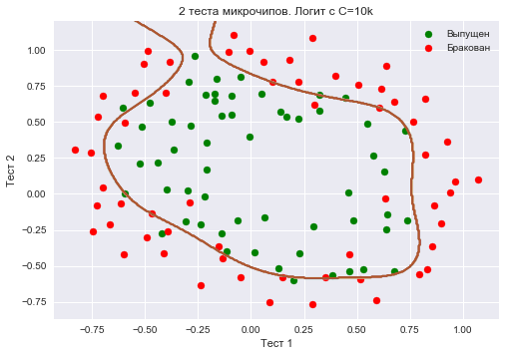
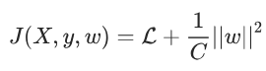
Логистическая регрессия. Регуляризация

Slide 18
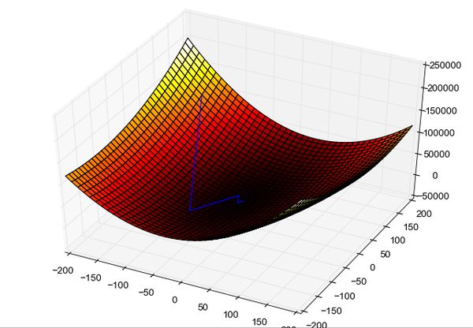
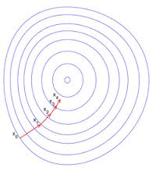
Градиентный спуск

Slide 19
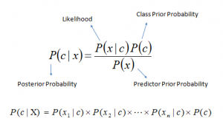
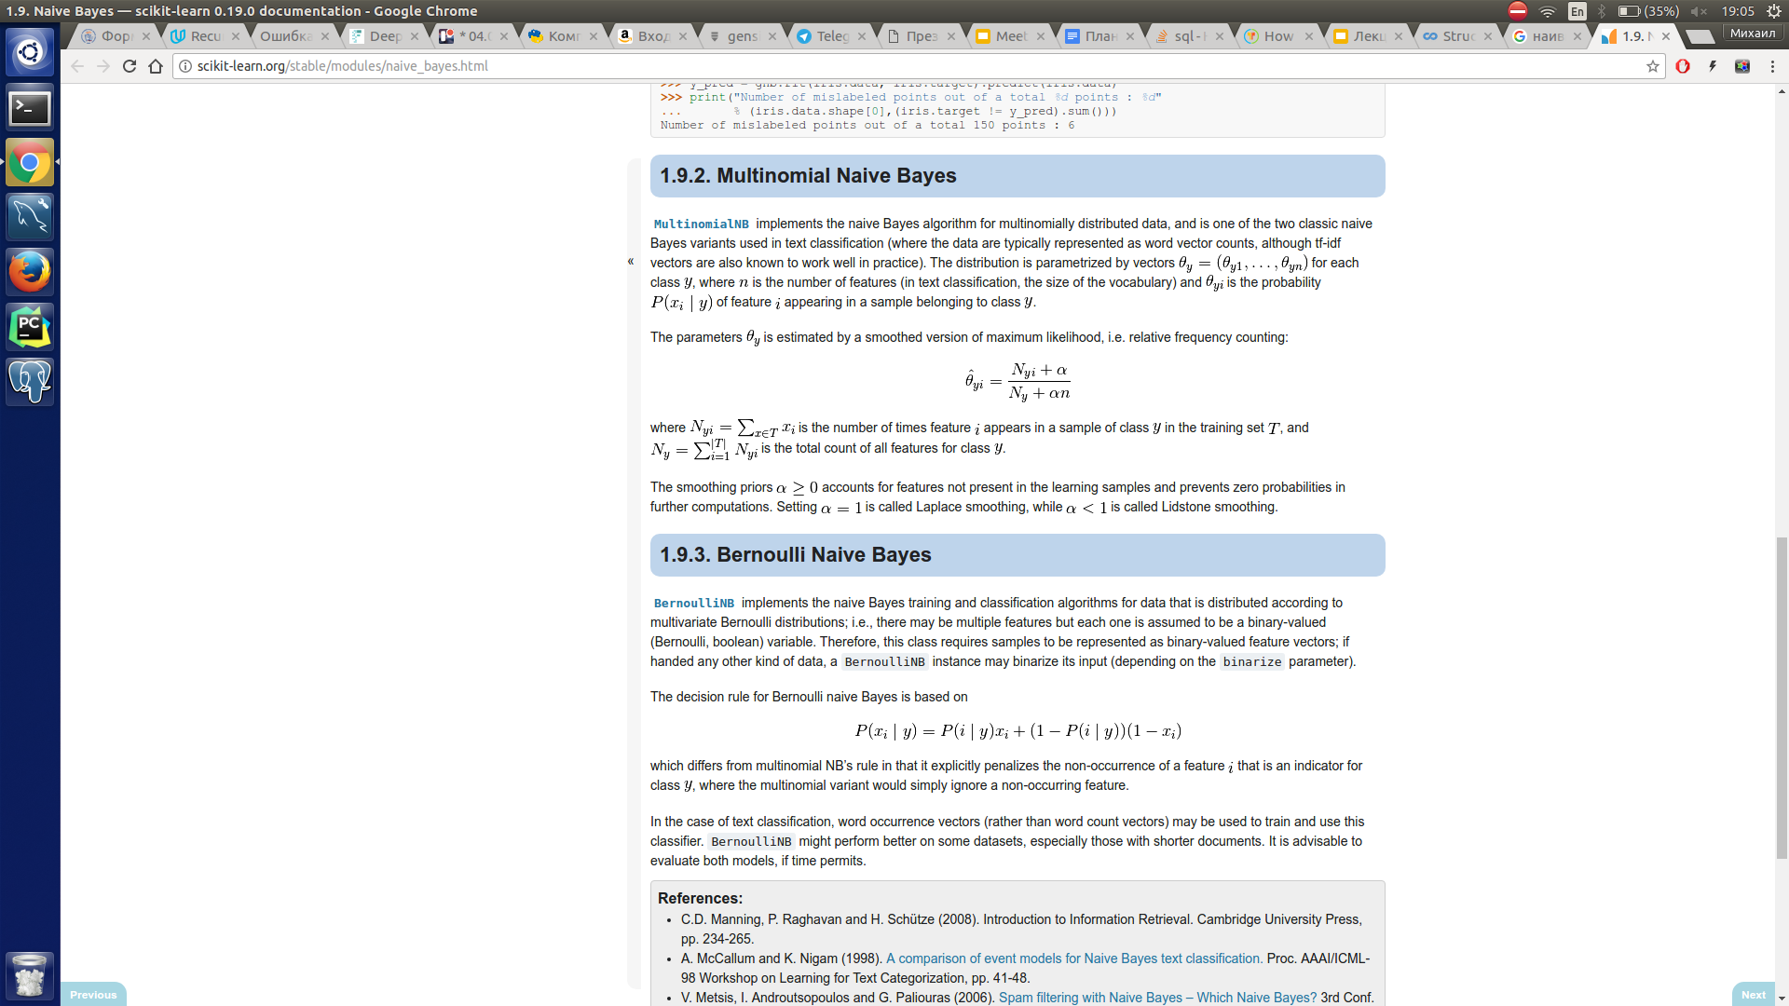
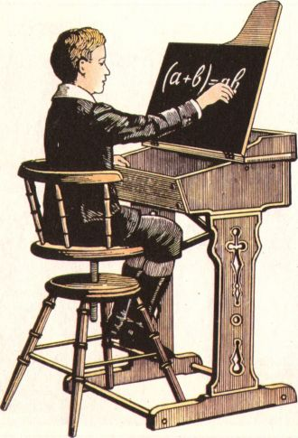
Наивный Байесовский классификатор

Slide 20
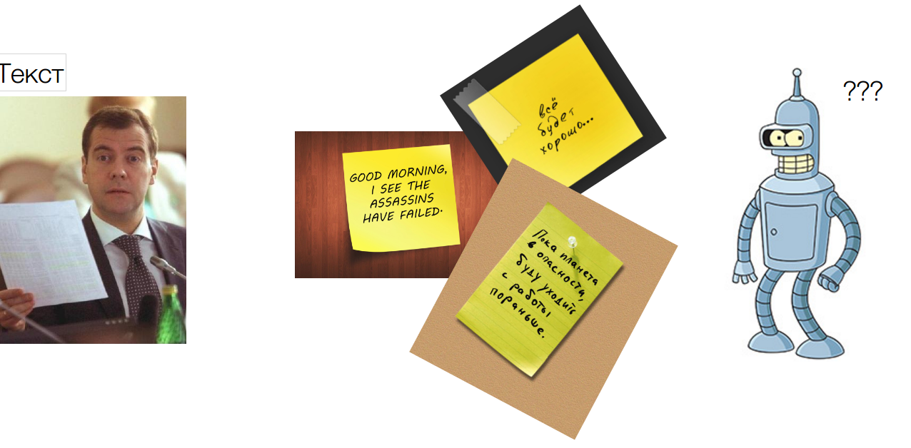
Обработка текстов
Как сделать многоклассовую классификацию тем же алгоритмом?
Как объяснить компьютеру смысл текста?
Как можно классифицировать тексты?
Как закодировать классы?
Какие вы видите проблемы?

Slide 21
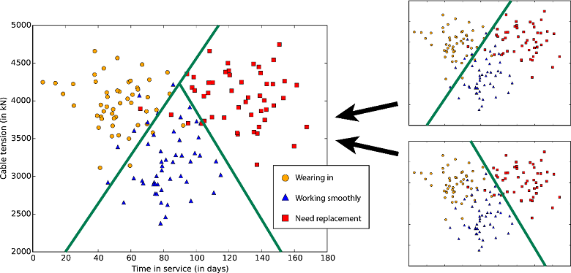
Классификация. Многоклассовая

Slide 22
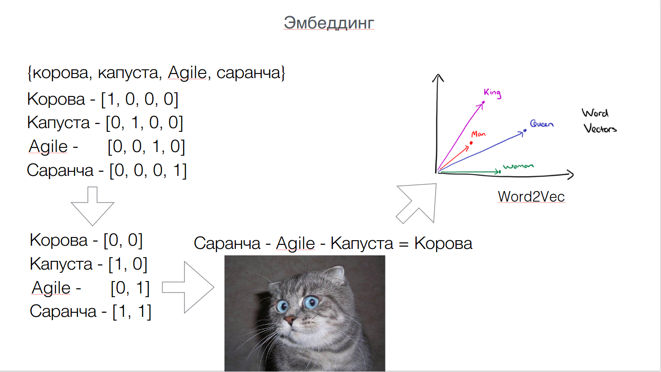
Обработка текстов

Slide 23
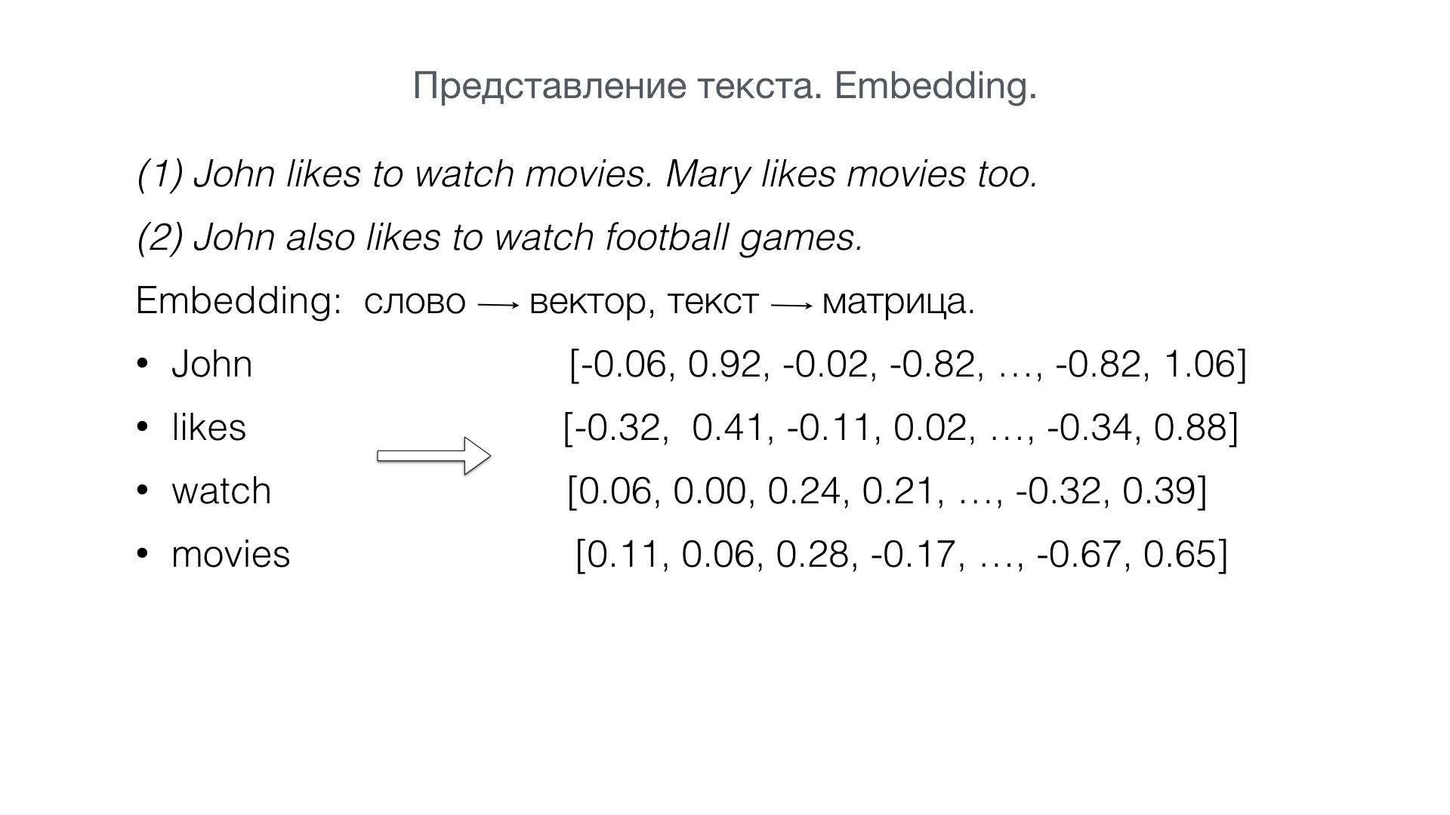
Обработка текстов

Slide 24
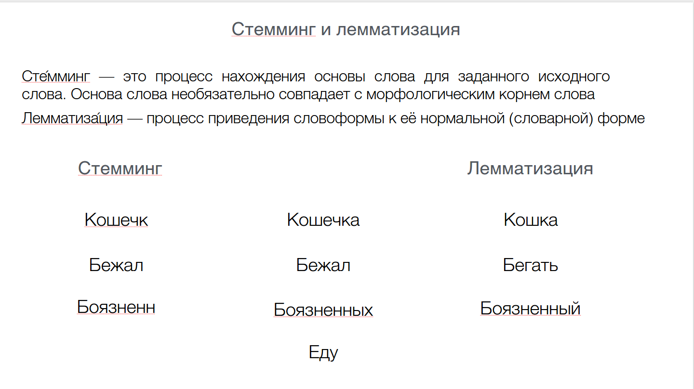
Обработка текстов

Slide 25
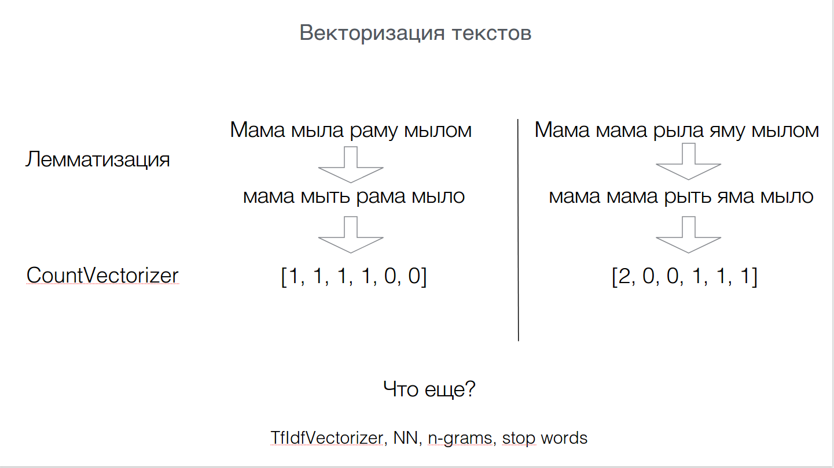
Обработка текстов

Slide 26
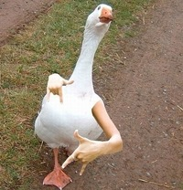
Чему мы научились?
Привести все слова к стандартной форме в каждом тексте
Удалить частотные слова
Закодировать каждый текст
PROFIT компьютер понимает числа

Slide 27
Источники
Логистическая регрессия Ворд2век О процессинге текстов Еще про классификацию текстов Суффиксное дерево

Slide 28
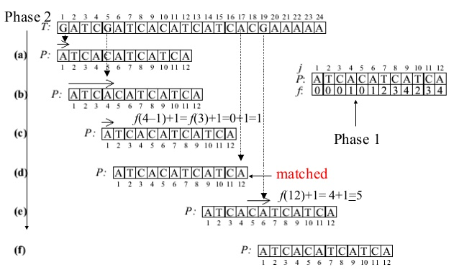
Appendix. КМП-алгоритм

